Slide 1
МОУ Лицей г. Истры
Проектная работа
Тема: «Я помню! Я горжусь!»
Автор работы:
Ученица 2 «Б» класса
Пусплатайс Яна
Учитель: Демьяненко О.В.
2015 год

Slide 2
9 мая 2015 года наша страна отметит 70-летие со дня Великой Победы над фашистской Германией!
Это огромный праздник, радость, счастье, уважение, в тоже время, боль, грусть за погибших.
Наш великий народ выдержал все
трудности во время Великой Отечест-
венной войны. Четыре года сражений,
Обороны своей Родины, голода, холода,
потерь родных, близких, друзей.

Slide 3
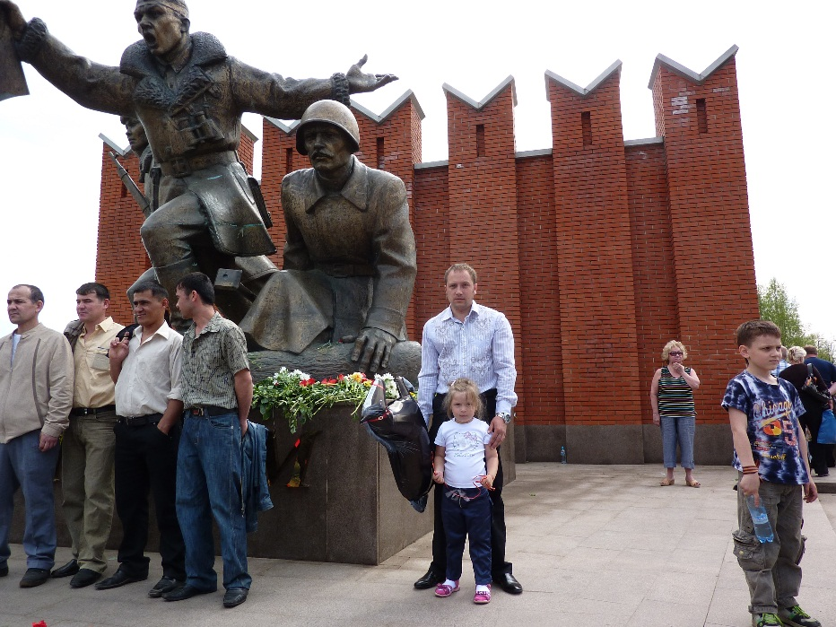
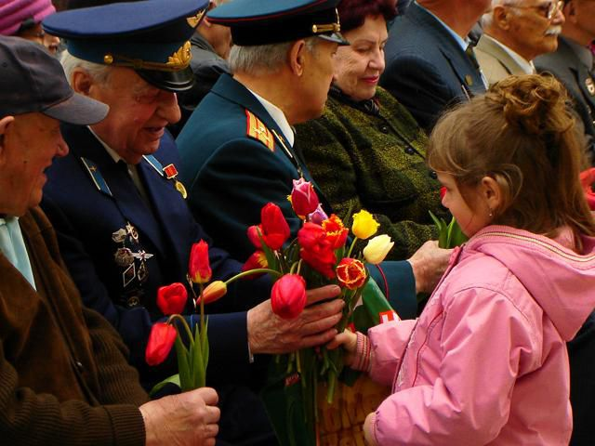
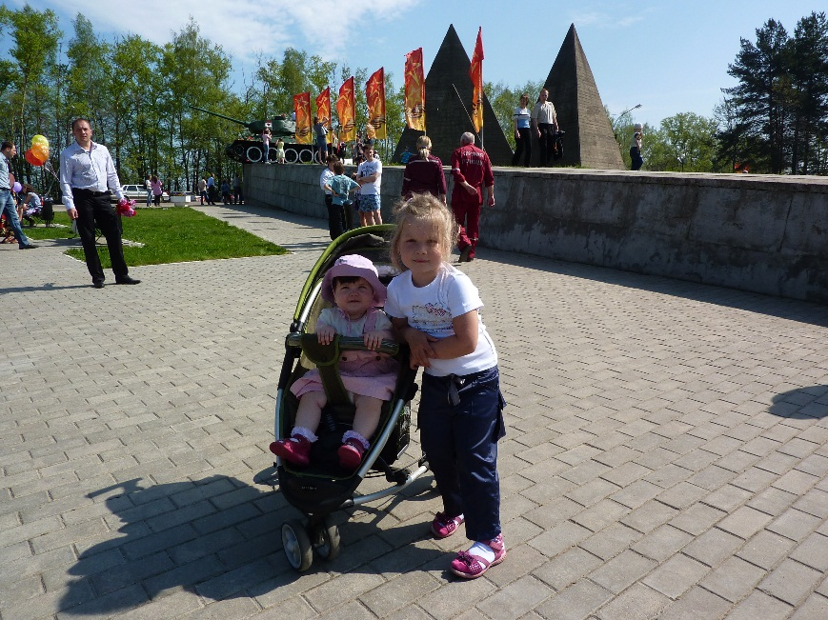
Мы должны помнить, должны чтить всех воевавших, всех ушедших и живых, всех тех, благодаря кому мы сейчас живем.
Моя семья с уважением относится к памяти событий того времени и делают все, чтобы мы также чтили это.
Каждый год 9 мая мы с мамой, папой и сестрой ездим в поселок Снегири на мемориальный комплекс Снегири-Ленино.

Slide 4
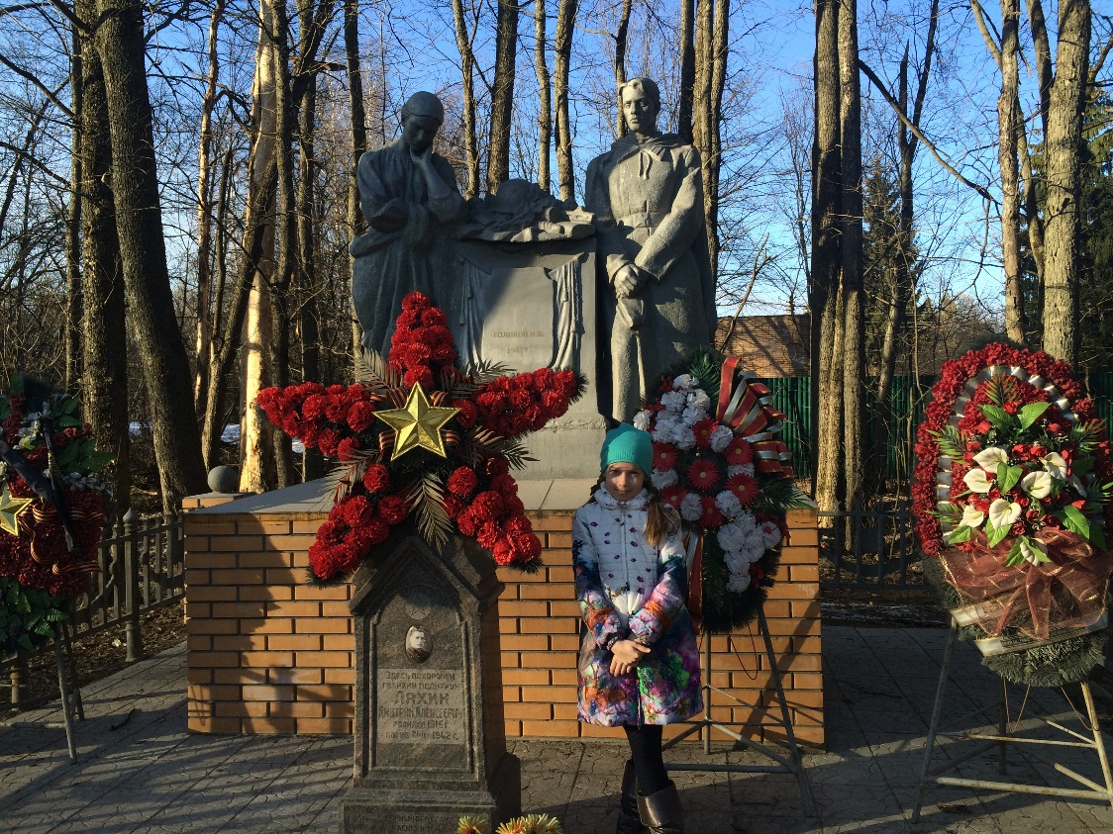
Мы встречаемся с ветеранами того жестокого времени, поздравляем их с Великой Победой, дарим им цветы и с поклоном говорим им «огромное СПАСИБО!» за их героизм, отвагу, верность и патриотизм. Мы посещаем и другие памятники для того, чтобы почтить память героев ВОВ и возложить цветы.
Мои прадеды тоже воевали в
этой войне. Моя мама, а ей,в свою
очередь, ее мама, рассказывала
мне историю подвигов моего пра-
дедушки.
В 1942 году его, Цыганкова
Ивана Павловича 1924 г.р., приз-
вали на войну. Воевал он под командованием Генерала Маршала Рокоссовского.

Slide 5
В 1944 году он был тяжело ранен в ногу, осколком повредило сухожилие и он вернулся домой. Но и дома он помогал восстанавливать, уничтоженное фашистами, родное село.

Slide 6
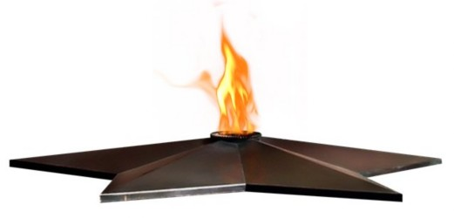
Мой дедушка рассказывал моей маме, как прадедушка, Хромов Виктор Константинович 1917 г.р., был лучшим водителем части. Его машина ЗИС-6 прошла 111 тыс.км в пути и перевезла более 4 тыс. тонн боевых грузов. За самоотверженную работу по перевозке боевых грузов в 1943 году он был награжден медалью «За боевые заслуги». За образцовое выполнение заданий командования на фронте борьбы с немецко-фашистскими захватчиками и проявленную при этом настойчивость и самоотверженность удостоился награждения орденом «Красная Звезда». Также был награжден медалью «За оборону Ленинграда».
Мы все должны помнить то, что пережили наши деды, прадеды, бабушки, прабабушки в этой безумной войне. Должны помнить, какой ценой досталась им Великая Победа. Эта память будет жить вечно! Из поколения в поколение мы будем нести это в наших сердцах!

